Slide 1
第一节 ｎ维向量
一 ｎ维向量
二 向量的运算
三 应用举例
四 向量组与矩阵

Slide 2


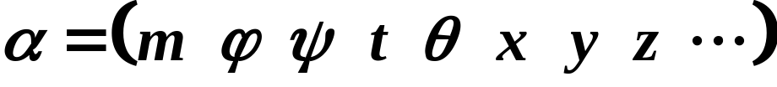
一、ｎ维向量（Vector）
１、引入
确定小鸟的飞行状态，需要以下若干个参数：
小鸟身体的质量ｍ
小鸟身体的仰角ψ
鸟翼的转角ψ
鸟翼的振动频率ｔ
小鸟身体的水平转角θ
小鸟重心在空间的位置参数
还有…
所以，为确定小鸟的飞行状态，会产生一组有序数组

Slide 3

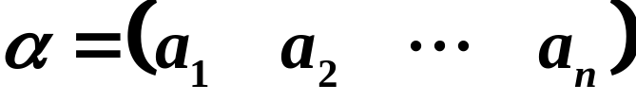



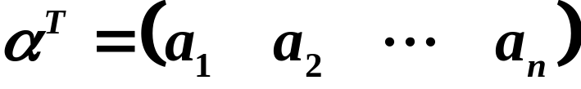
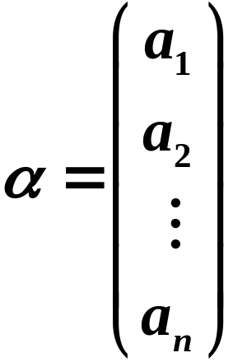
２、定义
ｎ个数 组成的有序数组
称为一个ｎ维向量，其中 称为第 个分量（坐标）.
ｎ维向量写成一行，称为行矩阵，也就是行向量，
记作
（Row Vector）
如：
ｎ维向量写成一列，称为列矩阵，也就是列向量，
记作α,β,γ.
（Column Vector）
如：

Slide 4
注意
１、行向量和列向量总被看作是两个不同的向量；
２、行向量和列向量都按照矩阵的运算法则进行运算；
３、当没有明确说明时，都当作实的列向量.
３、几种特殊向量
1、元素是实数的向量称为实向量（Real Vector）.
元素是复数的向量称为复向量（Complex Vector）.
2、元素全为零的向量称为零向量（Null Vector）.
3、长度为１的向量称为单位向量（Identity Vector）.
4、维数相同的列（行）向量同型.
5、对应分量相等的向量相等.

Slide 5
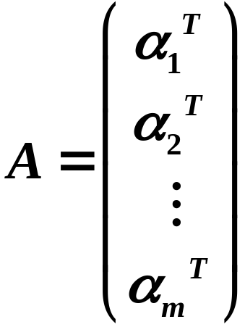
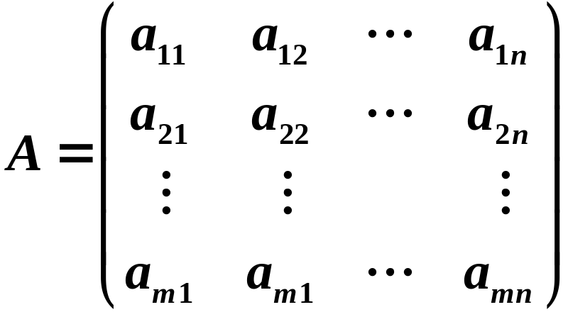
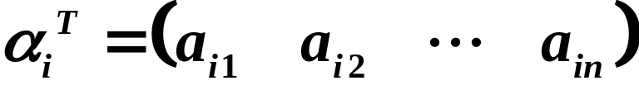
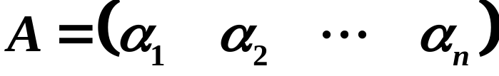
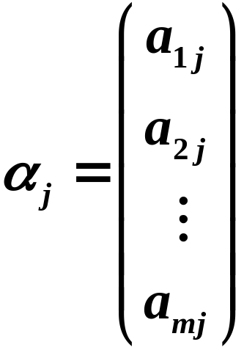
４、向量与矩阵的关系
按行分块
ｍ个ｎ维行向量.
按列分块
其第ｉ个行向量记作
矩阵与向量的关系中注意什么是向量的个数、什么是向量的维数，二者必须分清.
ｎ个ｍ维列向量.
其第ｊ个列向量记作

Slide 6
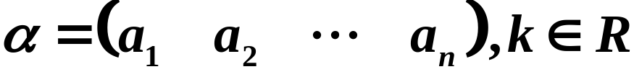
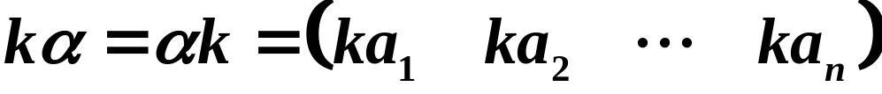
二、向量的运算
1、加法
规定
称为α与β的和向量.
称为α与β的差向量.
2、数乘
规定
称为数ｋ与向量α的数量积.
向量的加法与数乘合称为向量的线性运算.

Slide 7
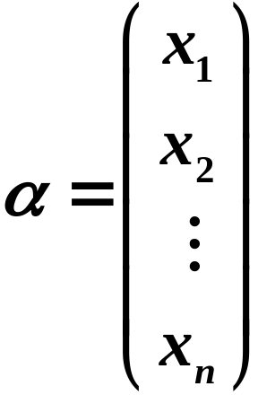
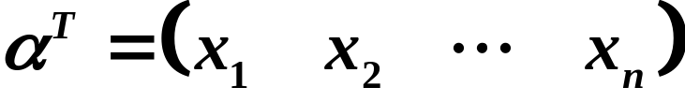
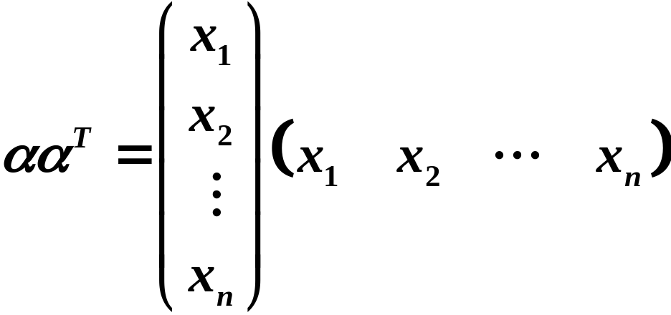
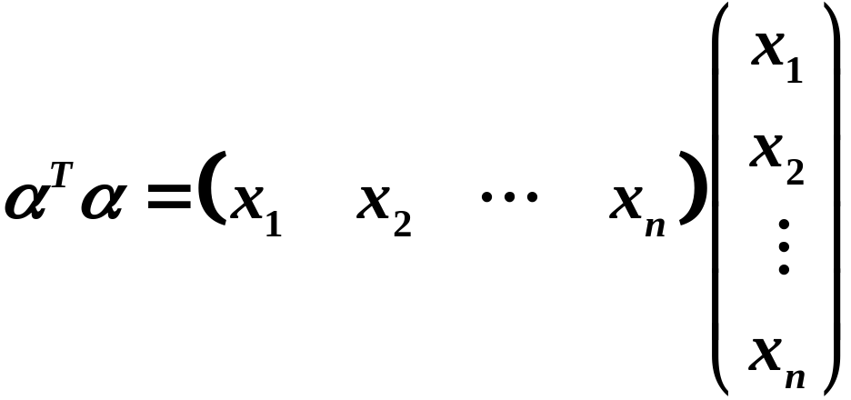
3、转置
4、乘法
对于ｎ维行向量
为ｎ阶方阵；
为一阶方阵，即一个数.

Slide 8













5、运算规律
(设α,β,γ均是ｎ维向量,λ，μ为实数)
（1） （交换律）
（2） （结合律）
（3）
（4）
（5） （减法）
（6）
（7）
（8）
（9）
特别

Slide 9
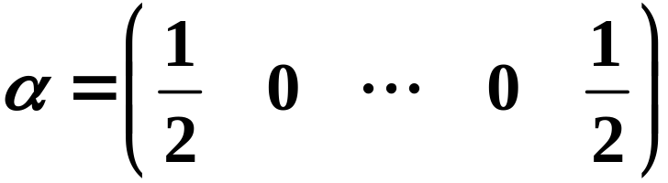




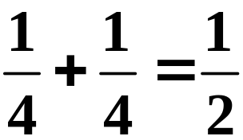

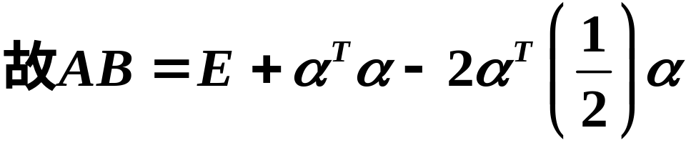


三、应用举例
例１
设ｎ维向量 ，矩阵
，其中Ｅ为设ｎ阶方阵，
证明：
证明：

Slide 10

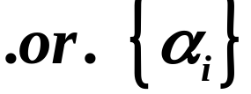





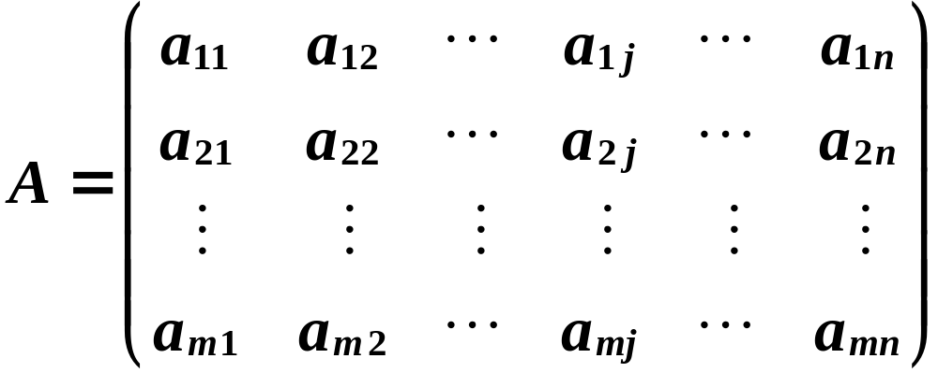

四、向量组、矩阵、线性方程组
若干个同维数的列向量（或同维数的行向量）所组成的集合叫做向量组．
记作：
例如
对于一个 矩阵有ｎ个ｍ维列向量.
向量组 称为矩阵Ａ的列向量组.

Slide 11

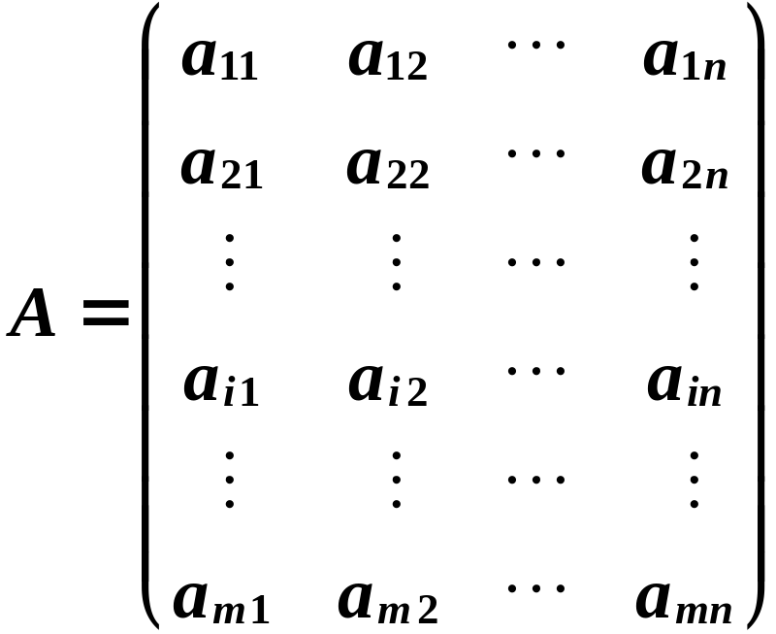



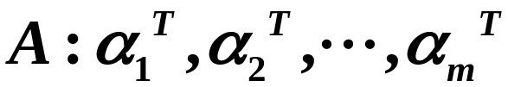
类似的，矩阵有ｍ个ｎ维行向量.
向量组 为矩阵Ａ的行向量组．

Slide 12

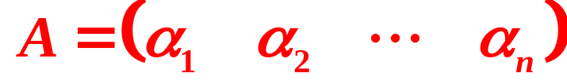
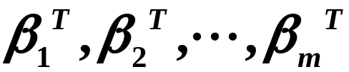
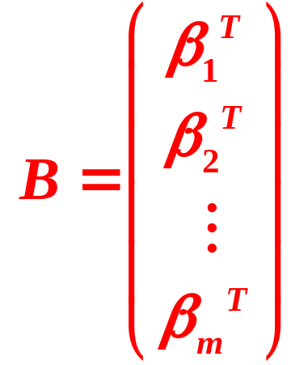
反之，由有限个向量所组成的向量组可以构成一个矩阵.
ｎ个ｍ维列向量.所组成的向量组
构成一个 矩阵.
ｍ个ｎ维行向量.所组成的向量组
也构成一个 矩阵.
矩阵与向量组之间一一对应．

Slide 13
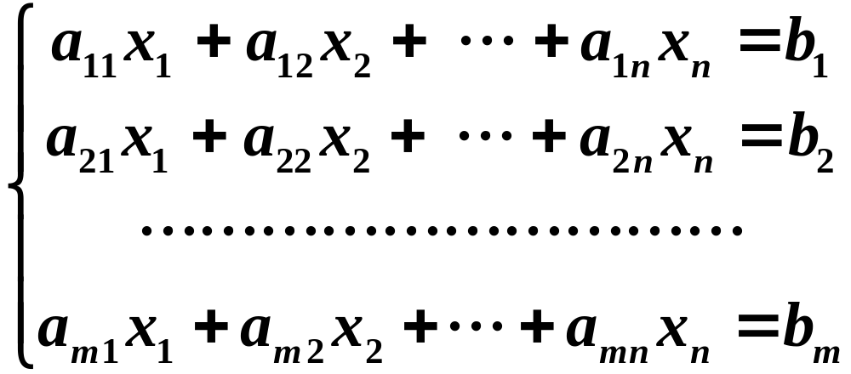

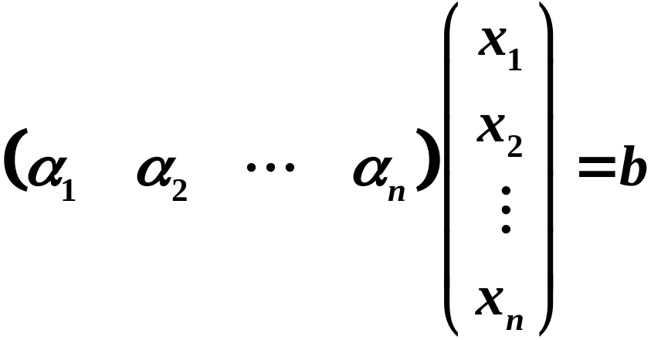

线性方程组的向量表示
即
或
方程组与增广矩阵的列向量组之间一一对应．

